Slide 1
计算机组成原理课程总结
主讲：张健
E-mail:2414189903@qq.com

Slide 2
单项选择题（填写ABCD字母）
C B C C A D C A B A
判断对错题
× × √ √ √ √ √ √ × ×

Slide 3
填空题
1、 C5 H; BA H; BB H; 3B H
2、 8 3
3、 79 4F
4、 64µs 3.2% 15.6µs(0.0156ms)
5、 9 4 5
6、 95%

Slide 4
运算器
二进制、原码、反码、补码、移码、奇偶校验
真值 | 原码 | 反码 | 补码 | 补码的奇校验位(1位)
-128 | 不存在 | 不存在 | 10000000 | 0
-76 | 11001100 | 10110011 | 10110100 | 1
60 | 00111100 | 00111100 | 00111100 | 1
-7 | 10000111 | 11111000 | 11111001 | 1

Slide 5
运算器
定点运算题
X=-11/16, Y=-14/32
X=-(1011)/2⁴=-0.1011, Y=-(1110)/2⁵=-0.0111
[X]_{原}=1.1011, [X]_{补}=1.0101
[Y]_{原}=1.0111, [Y]_{补}=1.1001, [-Y]_{补}=0.0111
11. 0101 11. 0101
+ 11. 1001 + 00. 0111
1 10. 1110 11. 1100
[X+Y]_{补}=10. 1110, 符号位为“10”，负溢出。
[ X-Y]_{补}=11. 1100, 符号位为“00”，无溢出，为正数。
故：[X-Y]_{原}=1.0100, [X-Y]_{真值}= -(0.0100)₂ = -(0.25)₁₀

Slide 6
运算器
定点运算题
x=-97，y=55，求 x+y，x-y
解：[X]_{原}=11100001, [X]_{补}=10011111
[Y]_{原}=[Y]_{补}=0 0110111, [-Y]_{补}=1 1001001。
11 0011111 11 0011111
+ 00 0110111 + 11 1001001
11 1010110 1 10 1101000
[X+Y]_{补}=11 1010110, 符号位为“11”，无溢出，为负数。
[ X-Y]_{补}=10 1101000, 符号位为“10”，表示负溢出。
故：[X+Y]_{补}=1 1010110, [X+Y]_{原}=1 0101010
[X+Y]_{真值}= (-0101010)₂ = (-42)₁₀

Slide 7
存储器
某计算机主存8MB，分成4096块。Cache64KB，分成和主存同样大小的块，地址映像采用直接映像方式，见下图。
求:（1）Cache有多少块？
（2）Cache的块内地址为多少位？
（3）Cache的块号为多少位？
（4）设Cache中的主存标记如图所示，当CPU送出地址为7F1057H时，能否在Cache中访问到该单元？若送出地址为2D07FFH时，能否在Cache中访问到该单元？上述两个地址若不在Cache中，应映射到Cache中的哪一块？

Slide 8
存储器
解题思路：
① 计算每块的大小：8MB/4096 = 2²³B/2¹² = 2¹¹B
所以字号 w=11
② Cache的格式：64KB=2⁶×2¹⁰=2⁵×2¹¹
所以行号 r=5
③ 主存的格式：8MB=2³×2²⁰=2¹²×2¹¹=2⁷×2⁵×2¹¹
所以标记 s-r=12-5=7
④ 7F 1057H= 111 1111 0001 0 000 0101 1111
2D07FFH= 010 1101 0000 0 111 1111 1111

Slide 9
存储器
设CPU有15根地址线，16根数据线，用R/W作读写命令信号。设计的存储系统容量为32K×16位，采用8K×8位RAM芯片。要求：（1）计算出存储系统所用芯片数量；（2）画出该存储系统的连接逻辑图；（3）在图上标出每组的地址范围。
解：所用芯片数量为：
（32K×16）/（8K×8）= 4×2 = 8（片）
两片为1组，共4组：
第一组的地址：00 0 0000 0000 0000 (0000 H)
00 1 1111 1111 1111 (1FFFH)

Slide 10
存储器
解：RAM地址范围:
RAM1: 00 0 0000 0000 0000 (0000 H)
00 1 1111 1111 1111 (1FFFH)
RAM2: 01 0 0000 0000 0000 (2000H)
01 1 1111 1111 1111 (3FFFH)
RAM3: 10 0 0000 0000 0000 (4000H)
10 1 1111 1111 1111 (5FFFH)
RAM4: 11 0 0000 0000 0000 (6000H)
11 1 1111 1111 1111 (7FFFH)

Slide 11
存储器
某微机的地址总线15根（A0~A14)，数据总线8根（D0~D7），控制信号R/W为读写命令、RD为只读命令。采用8KB的ROM和RAM芯片，要求：
（1）最低8KB ROM地址是系统程序区，最高16KB RAM地址是用户区，写出每片存储芯片的类型及地址范围（用十六进制表示）。
（2）用2-4译码器作为芯片外的高地址译码，画出CPU与主存储器的连接逻辑图。（注：主存中间有8KB为空，留作主存储器的扩展）

Slide 12
存储器
解：CPU的地址线15根，因此内存的最大访问空间为：2¹⁵=32K，其中最低8KB 为ROM ( 1片) 。
ROM地址范围: 00 0 0000 0000 0000 ( 0000 H)
00 1 1111 1111 1111 (1FFFH)
最高16KB为RAM，中间有8KB为空。
RAM为8KB+8KB (需两片 )
RAM地址范围: 10 0 0000 0000 0000 (4000H)
10 1 1111 1111 1111 (5FFFH)
11 0 0000 0000 0000 (6000H)
11 1 1111 1111 1111 (7FFFH)

Slide 13
存储器
某微机的地址总线15根（A0~A14)，数据总线8根( D0~D7 )，控制信号R/W为读写命令、RD为只读命令。主存容量分配如下：系统程序区8KB，由ROM芯片组成，用户程序区16KB，由SRAM组成，系统程序工作区4KB，由SRAM组成。现有如下芯片：
（1）ROM：8K×8位。
（2）SRAM：8K×8位、4K×8位。
请从上述芯片中选择适当芯片设计该微机的主存储器，为每个存储区分配地址空间，说明每个芯片的地址范围，并画出CPU与主存储器连接逻辑图。

Slide 14
存储器
解：CPU的地址线15根，因此内存的最大访问空间为：2¹⁵=32K，其中系统程序区8KB 为ROM ( 1片) 。
ROM地址范围: 00 0 0000 0000 0000 ( 0000 H)
00 1 1111 1111 1111 (1FFFH)
用户程序区16KB为RAM，8KB+8KB 需两片。
用户RAM地址范围: 01 0 0000 0000 0000 (2000H)
01 1 1111 1111 1111 (3FFFH)
10 0 0000 0000 0000 (4000H)
10 1 1111 1111 1111 (5FFFH)
系统程序工作区4KB为RAM，需1片。
系统RAM地址范围: 11 0 0000 0000 0000 (6000H)
11 0 1111 1111 1111 (6FFFH)

Slide 15
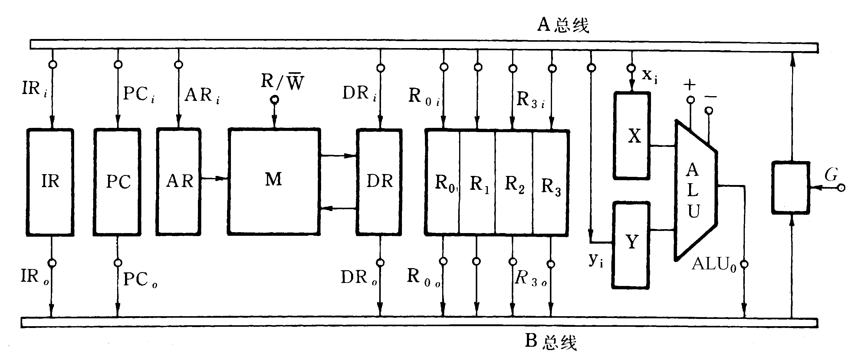
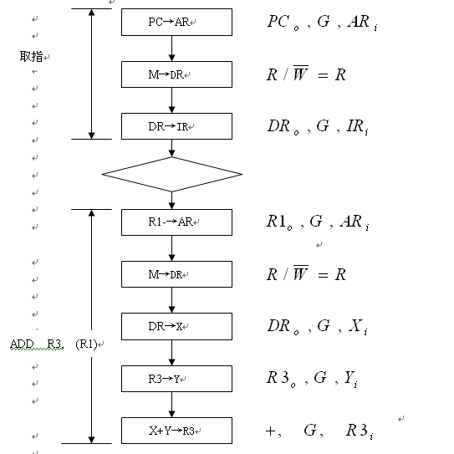
中央处理器
ADD (R1), R3 (R1)+R3→R3

Slide 16
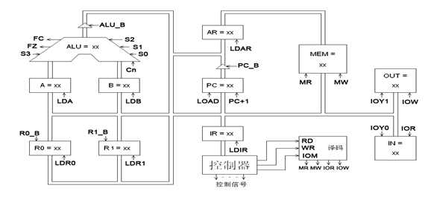
中央处理器
ADD R0, R1 R0+R1→R1

Slide 17
中央处理器
P184，第11题
已知某机采用微程序控制方式，控存容量为512×48位。
微程序可在整个控存中实现转移，控制微程序转移的条件共4个，微指令采用水平型格式，后继指令地址采用断定方式。
请问：
（1）微指令的三个字段分别应为多少位？
（2）画出对应这种微指令格式的微程序控制器逻辑图。

Slide 18
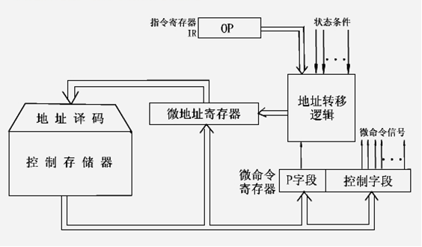
中央处理器
解：控存容量为512×48位，微地址为9位(2⁹=512)。
控制微程序转移的条件共4个，即判别测试位为4位（不编码）。
控制字段为：48-9-4=35位。

Slide 19
中央处理器
今有4级流水线，分别完成取指、指令译码并取数、运算、送结果四步操作。今假设完成各步操作的时间依次为100ns，100ns，80ns，50ns。请问：
（1）流水线的操作周期应设计为多少？
（2）流水线的加速比是多少？
解：操作周期应设计为100ns。
加速比为 Ck=(100+100+80+50)/100=330/100=3.3
当流水线充满并连续工作时其加速比为
Ck=4×100/100=4

